Slide 1
TASARIM
www.teknoloji-tasarim.com

Slide 2
Tasarım kelime anlamı olarak; bir şeyin biçimini kafada oluşturma işi ve bu yolla düşünülmüş biçimdir.
Yabancı kaynaklarda tasarım, design olarak geçmektedir. Design Sözcüğü Latince kkkenli ‘Designare’den türemiştir. Anlamı bir şeye işaret etmektir.

Slide 3
Bütün insan yapısı çalışmaların temelinde tasarım fikri yatar. Dolayısıyla bir planlamaya sahip olur.
Tasarlama, elde edilecek ürünün ve yapının organizasyonu ile ilgili her türlü detayın planlanmasıdır.

Slide 4
Bir ürünün tüm özelliklerinin planlanmasına «tasarı» denir.
Tasarısı yapılmış ürün üretilince bir tasarım haline gelir.

Slide 5
Endüstri Tasarımı
Çevre Tasarımı
Grafik Tasarım
Mimari Tasarım

Slide 6
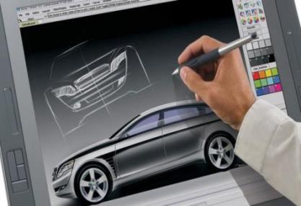
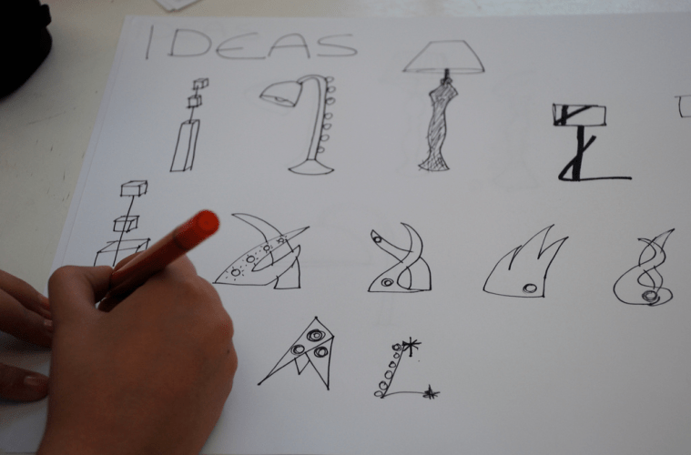
Endüstri tasarımı,
tüm ürünlerin (araç-gereç,cihaz,makine gibi) 3 boyutlu olarak tasarlanması ve geliştirilmesidir

Slide 7
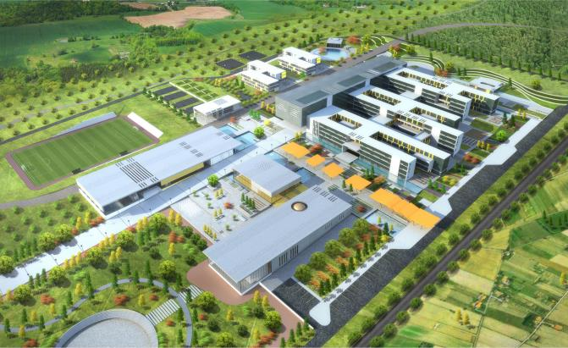
Çevre tasarımı, bina, mekan ve peyzaj tasarımını kapsayan bir çalışma alanıdır.

Slide 8
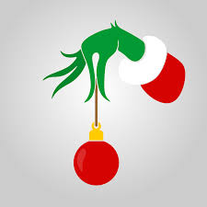
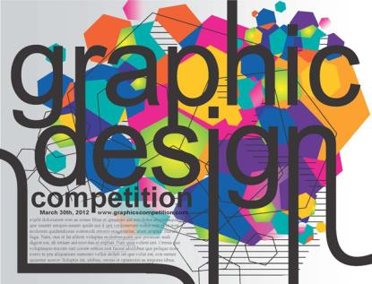
Grafik tasarım okunan ve izlenen görüntülerin tasarımını yapmaktır.

Slide 9
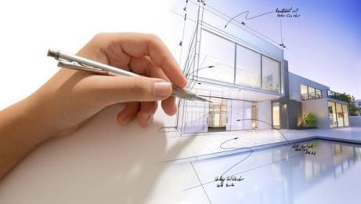
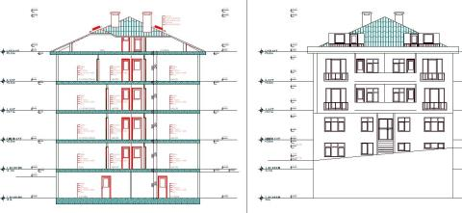
Mimari tasarım; yapı ve mekanların tasarımını yapmak, çeşitli mimari sorunlara çözüm tasarlamaktır.

Slide 10
Ürünlerin Tasarım Özellikleri
Tüm ürünlerin; kendilerine özgü tasarım özellikleri bulunur.
Şekil, boyut, renk, doku, hacim, ağırlık ve malzeme gibi ilk bakışta anlaşılan özelliklerdir.
Kullanım amacı, kullanım yeri, kullanım ömrü, beklenen işlevler ile kullanıcı türü, kullanıcı seviyesi ve kullanıcı davranışları; ürün üzerinde düşünülünce belirlenebilen özelliklerdir.

Slide 11
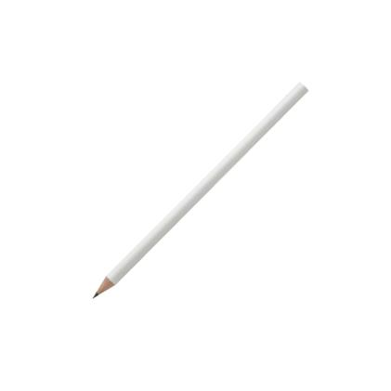
Şekil: Silindir
Boyut: 18 cm
Renk: Beyaz
Doku: Pürüzsüz
Hacim: Hesaplanmalı.
Ağırlık: 8 gram
Malzeme: Ahşap
Kullanım;
Amacı: Yazı
Yeri: Gündelik işler
Ömrü: Grafite ve ahşaba bağlı.
Beklenen İşlevi: Kağıt yüzeye iz bırakması
Kullanıcı
Türü: Genel
Seviyesi: +3 yaş
Davranış: El ile tutmak.

Slide 12
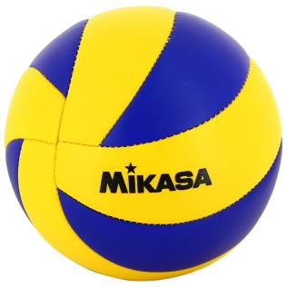
Şekil: Küre
Boyut: 65 cm çevre
Renk: Sarı lacivert
Doku: Pürüzsüz, yumuşak
Hacim: Hesaplanmalı.
Ağırlık: 260 gram
Malzeme: Sentetik, deri.
Kullanım;
Amacı: Spor
Yeri: Spor alanları
Ömrü: Dikişleri veya yüzeyinin zarar görmesine göre değişken.
Beklenen İşlevler: Ele yapışmaması, şeklini koruması ve darbelere dayanması
Kullanıcı
Türü: Genel
Seviyesi: +3 yaş
Davranış: El ile tutulabilir, sert ve sivri köşelere atılmamalıdır. Hızına bağlı olarak yaralayıcı olabilir.

Slide 13
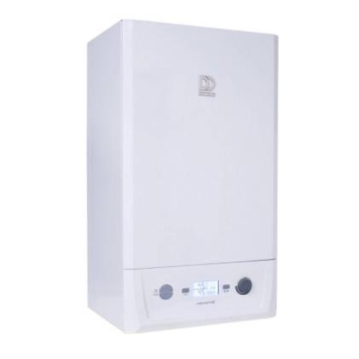
Şekil: Dikdörtgen Prizma
Boyut: 740x420x310
Renk: Beyaz
Doku: Pürüzsüz, sert
Hacim: Hesaplanmalı.
Ağırlık: 32 Kg
Malzeme: Metal
Kullanım;
Amacı: Mekan ve su ısıtma
Yeri: Kapalı mekanlar
Ömrü: Parça dayanımına göre değişir. En az 2 yıl sorunsuz çalışabilmelidir.
Beklenen İşlevler: Su ısıtabilmesi, basınç ayarlayabilmesi, doğalgaz kaçırmaması vb.
Kullanıcı
Türü: Yetişkin
Seviyesi: +13
Davranış: Kombiyi kullanmadan önce kullanım kılavuzu okunmalıdır. Elektrik ve gaz bağlantıları doğru yapılmalıdır. Çocukların kombiyi kurcalaması engellenmelidir. Arıza durumlarında yetkili servis çağırılmalıdır.

